Slide 1

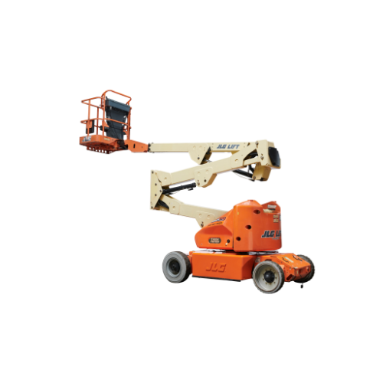
VẬN HÀNH XE NÂNG NGƯỜI
BÀI GIẢNG HUẤN LUYỆN AN TOÀN LAO ĐỘNG
BẢN QUYỀN THUỘC AN TOÀN LAO NAM VIỆT

Slide 2
Một số vụ tai nạn lao động khi vận hành xe nâng người
Việc sử dụng xe nâng người, hay còn gọi là Boom Lifts, là một phần quan trọng trong nhiều công việc xây dựng và bảo trì:
  Rơi từ độ cao
  Va chạm với cấu trúc hoặc vật dụng khác
  Mất kiểm soát của Boom Lifts
  Điện giật
  Cháy nổ

Slide 3
Tóm tắt bài học
1. Giới thiệu
2. Thành Phần Và Chức Năng Của xe nâng người
3. Kiểm tra và bảo trì an toàn trước khi vận hành xe nâng người
4. Quy trình vận hành an toàn xe nâng người
5. Đánh giá rủi ro và quản lý mối nguy khi vận hành xe nâng người
6. Các yếu tố ảnh hưởng đến an toàn lao động khi vận hành xe nâng người
7. Đào tạo an toàn lao động về kỹ năng vận hành xe nâng người
8. Ý nghĩa của an toàn lao động trong việc vận hành xe nâng người

Slide 4
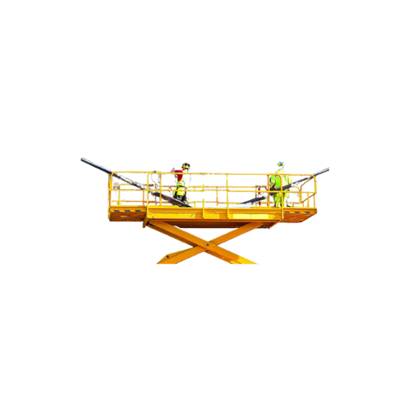
Giới thiệu
A. Tổng quan về tầm quan trọng của an toàn lao động khi vận hành xe nâng người
An toàn lao động khi vận hành xe nâng người (Boom Lifts) đóng vai trò vô cùng quan trọng trong mọi môi trường làm việc.
Việc tuân thủ các quy tắc và biện pháp an toàn không chỉ bảo vệ sức khỏe và tính mạng của nhân viên mà còn đảm bảo sự ổn định và hiệu quả của công việc.

Slide 5
Giới thiệu
B. Các giao thức và quy định an toàn quan trọng khi vận hành xe nâng người
Đào tạo và chứng chỉ: Tất cả nhân viên phải được đào tạo về việc sử dụng và vận hành xe nâng người trước khi thực hiện công việc. Họ cần phải có chứng chỉ hoặc bằng cấp phù hợp để chứng minh khả năng an toàn khi vận hành thiết bị.
Thiết bị bảo vệ: Boom Lifts cần phải được trang bị đầy đủ các thiết bị bảo vệ như thắt dây an toàn, cảm biến va chạm và hệ thống dừng khẩn cấp để giảm thiểu nguy cơ tai nạn.

Slide 6
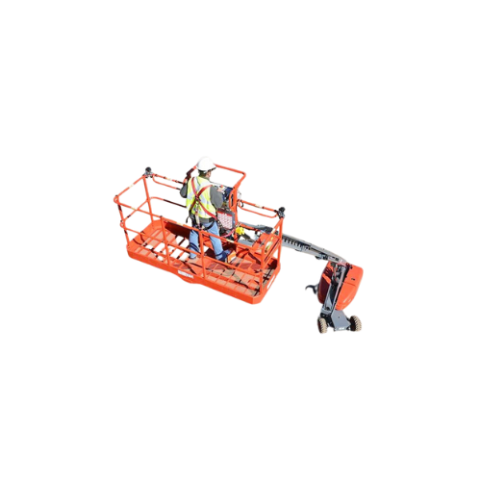
Thành Phần Và Chức Năng Của xe nâng người
A. Các thành phần khác nhau của xe nâng người:
Boom: Đây là phần cần được kéo dài hoặc nâng lên để cung cấp khả năng di chuyển người lên và xuống từ độ cao. Boom thường được làm từ thép chịu lực, có khả năng chịu tải cao và đảm bảo an toàn cho người sử dụng.
Nền tảng làm việc: Đây là nơi mà người vận hành hoặc công nhân đứng khi sử dụng xe nâng. Nền tảng này thường có đủ diện tích để di chuyển một cách thoải mái và an toàn.

Slide 7
Thành Phần Và Chức Năng Của xe nâng người
B. Cấu trúc và nguyên lý hoạt động của xe nâng người:
Boom: Đây là phần chính của xe, thường là một cánh tay thép chịu lực có thể di chuyển lên và xuống. Boom thường có khả năng kéo dài hoặc thu ngắn để điều chỉnh độ cao làm việc của nền tảng.
Nền tảng làm việc: Đây là khu vực mà người vận hành hoặc công nhân đứng khi thực hiện công việc ở độ cao. Nền tảng này thường được thiết kế để có đủ không gian để di chuyển và làm việc một cách an toàn.

Slide 8
Thành Phần Và Chức Năng Của xe nâng người
C. Ứng dụng trong ngành xây dựng của xe nâng người:
Thi công và bảo trì tòa nhà: Boom Lifts cho phép công nhân tiếp cận các vị trí cao trên tòa nhà một cách dễ dàng và an toàn. Chúng được sử dụng để thực hiện các công việc như sơn trát, lắp đặt hệ thống điện, lắp đặt cửa sổ và bảo dưỡng tòa nhà.
Lắp đặt hệ thống chiếu sáng và đèn: Boom Lifts giúp công nhân lắp đặt các hệ thống chiếu sáng và đèn ở các khu vực cao, như đèn đường, đèn trong nhà, hoặc hệ thống chiếu sáng công cộng, mà không cần phải sử dụng thang leo không an toàn.

Slide 9
Thành Phần Và Chức Năng Của xe nâng người
D. Những rủi ro liên quan đến việc vận hành xe nâng người:
Nguy cơ rơi từ độ cao: Một trong những nguy cơ chính khi vận hành Boom Lifts là nguy cơ rơi từ độ cao. Việc không sử dụng thắt dây an toàn hoặc không tuân thủ các biện pháp an toàn có thể dẫn đến tai nạn nghiêm trọng hoặc thậm chí tử vong.
Va chạm với cấu trúc hoặc vật dụng khác: Boom Lifts thường hoạt động trong môi trường xây dựng phức tạp, có nguy cơ va chạm với cấu trúc, thiết bị hoặc vật dụng khác. Va chạm có thể gây hỏng hóc cho xe nâng hoặc gây thương tích cho người lao động.

Slide 10

Kiểm tra và bảo trì an toàn trước khi vận hành xe nâng người
A. Kiểm tra an toàn trước khi vận hành xe nâng người
Kiểm tra trước vận hành: Trước khi bắt đầu sử dụng, hãy kiểm tra tổng thể xe nâng người. Đảm bảo rằng không có vấn đề nào đáng lo ngại như nứt, gãy hoặc hỏng hóc trên các bộ phận chính như boom, nền tảng làm việc, bánh xe và hệ thống điều khiển.
Kiểm tra hệ thống điện và điều khiển: Đảm bảo rằng hệ thống điện và điều khiển hoạt động bình thường bằng cách kiểm tra tất cả các công tắc, bảng điều khiển và bộ điều khiển khác. Đảm bảo rằng tất cả các chức năng như nâng lên, hạ xuống, di chuyển và dừng đều hoạt động một cách chính xác.

Slide 11
Kiểm tra và bảo trì an toàn trước khi vận hành xe nâng người
B. Hướng dẫn bảo trì xe nâng người định kỳ
Kiểm tra hệ thống thủy lực: Kiểm tra áp suất dầu trong hệ thống thủy lực để đảm bảo rằng nó đủ để thực hiện các hoạt động nâng và hạ một cách an toàn. Nếu cần, hãy bổ sung dầu hoặc thay thế bộ lọc dầu theo lịch trình bảo dưỡng.
Kiểm tra hệ thống điện và điều khiển: Kiểm tra tất cả các bộ phận điện và điều khiển như bộ điều khiển, bảng điều khiển và dây điện để đảm bảo rằng chúng hoạt động bình thường. Thay thế hoặc sửa chữa các bộ phận bị hỏng hoặc mòn nếu cần.

Slide 12
Quy trình vận hành an toàn xe nâng người
A. Hướng dẫn từng bước về quy trình vận hành xe nâng người an toàn:
Kiểm tra trước khi sử dụng: Trước khi bắt đầu, hãy kiểm tra tổng thể xe nâng người để đảm bảo rằng không có hỏng hóc nào và tất cả các bộ phận hoạt động bình thường.
Đào tạo và chứng chỉ: Chắc chắn rằng người vận hành đã được đào tạo và có chứng chỉ phù hợp để sử dụng xe nâng. Họ cần hiểu rõ về các quy tắc an toàn và biện pháp phòng ngừa tai nạn.
Thắt dây an toàn: Trước khi lên nền tảng làm việc, người vận hành cần phải thắt dây an toàn vào vòng ngực và thắt chặt để đảm bảo an toàn.

Slide 13
Quy trình vận hành an toàn xe nâng người
B. Các biện pháp xử lý khẩn cấp và cơ chế ứng phó sự cố khi vận hành xe nâng người:
Dừng ngay hoạt động: Trong trường hợp phát hiện sự cố hoặc nguy cơ, người vận hành cần dừng ngay hoạt động và đưa xe nâng người về vị trí an toàn.
Báo cáo sự cố: Người vận hành cần thông báo ngay cho quản lý hoặc bộ phận an toàn lao động về sự cố và cung cấp thông tin chi tiết về tình hình để có biện pháp xử lý phù hợp.

Slide 14
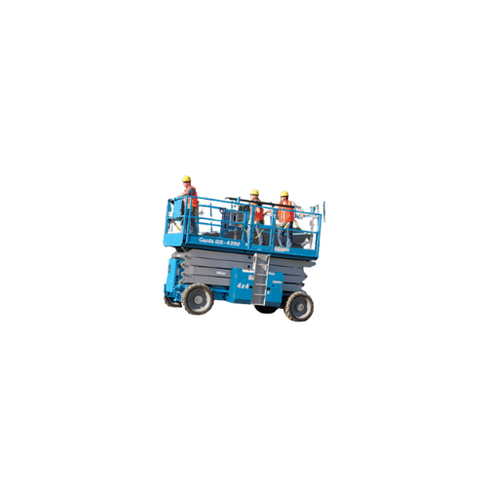
Đánh giá rủi ro và quản lý mối nguy khi vận hành xe nâng người
A. Nhận diện các rủi ro, mối nguy hiểm tiềm ẩn trong vận hành xe nâng người:
Nguy cơ rơi từ độ cao: Việc làm việc ở độ cao trên Boom Lifts có nguy cơ rơi rất cao nếu không tuân thủ quy tắc an toàn như không sử dụng thắt dây an toàn hoặc không cẩn thận khi di chuyển trên nền tảng làm việc.
Va chạm với vật dụng hoặc cấu trúc khác: Boom Lifts thường hoạt động trong môi trường xây dựng có nhiều vật dụng và cấu trúc khác. Nguy cơ va chạm với các vật dụng này có thể dẫn đến hỏng hóc của xe hoặc gây thương tích cho người lao động.

Slide 15
Đánh giá rủi ro và quản lý mối nguy khi vận hành xe nâng người
B. Các chiến lược phòng ngừa mối nguy hiệu quả khi vận hành xe nâng người:
1. Kiểm tra và bảo dưỡng định kỳ xe nâng người để việc vận hành an toàn
  Kiểm tra tổng thể: Thực hiện kiểm tra tổng thể của xe nâng người để xác định có vấn đề nào không bình thường. Điều này bao gồm kiểm tra bề ngoài, cơ cấu nâng, hệ thống lái và hệ thống điều khiển.
  Kiểm tra hệ thống thủy lực: Kiểm tra hệ thống thủy lực để đảm bảo rằng áp suất dầu đủ để thực hiện các hoạt động nâng và hạ một cách an toàn. Nếu cần, bổ sung dầu hoặc thay thế bộ lọc dầu theo lịch trình bảo dưỡng.

Slide 16
Đánh giá rủi ro và quản lý mối nguy khi vận hành xe nâng người
B. Các chiến lược phòng ngừa mối nguy hiệu quả khi vận hành xe nâng người:
2. Tuân thủ các quy định an toàn lao động để việc vận hành an toàn xe nâng người an toàn
  Đào tạo và chứng chỉ: Tất cả nhân viên tham gia vận hành Boom Lifts cần được đào tạo đầy đủ và có chứng chỉ phù hợp. Đào tạo này bao gồm việc hiểu biết về các nguy cơ và biện pháp an toàn khi vận hành.
  Sử dụng thiết bị bảo hộ: Mọi người lao động tham gia vận hành Boom Lifts cần đảm bảo sử dụng đầy đủ thiết bị bảo hộ như mũ bảo hiểm, giày chống trượt và thắt dây an toàn.

Slide 17
Đánh giá rủi ro và quản lý mối nguy khi vận hành xe nâng người
B. Các chiến lược phòng ngừa mối nguy hiệu quả khi vận hành xe nâng người:
3. Xác định và đánh dấu vùng an toàn khi vận hành xe nâng người
  Xác định vùng an toàn: Xác định và đánh dấu rõ ràng vùng an toàn xung quanh khu vực làm việc của Boom Lifts. Điều này bao gồm việc xác định các khu vực nguy hiểm như vật liệu rơi từ độ cao, đường đi của các phương tiện khác, và các vật dụng cố định trong khu vực làm việc.
  Sử dụng biển báo và dấu hiệu an toàn: Đặt biển báo cảnh báo và dấu hiệu an toàn ở các vị trí chiến lược để cảnh báo người lao động và người điều khiển xe về các nguy hiểm tiềm ẩn và vùng an toàn.

Slide 18
Đánh giá rủi ro và quản lý mối nguy khi vận hành xe nâng người
B. Các chiến lược phòng ngừa mối nguy hiệu quả khi vận hành xe nâng người:
4. Sử dụng thiết bị bảo hộ cá nhân khi vận hành xe nâng người
  Mũ bảo hiểm: Mũ bảo hiểm được đặc biệt thiết kế để bảo vệ đầu khỏi các vật dụng rơi từ độ cao hoặc va chạm không mong muốn.
  Kính bảo hộ: Kính bảo hộ giúp bảo vệ mắt khỏi bụi, mảnh vụn và các vật thể khác có thể gây tổn thương khi vận hành xe nâng.

Slide 19
Đánh giá rủi ro và quản lý mối nguy khi vận hành xe nâng người
B. Các chiến lược phòng ngừa mối nguy hiệu quả khi vận hành xe nâng người:
5. Quy trình khẩn cấp và phản ứng trong trường hợp sự cố khi vận hành xe nâng người
  Dừng hoạt động ngay lập tức: Ngay khi phát hiện sự cố, người vận hành cần dừng hoạt động của xe nâng người ngay lập tức để ngăn ngừa tai nạn lan rộng.
  Bảo vệ tính mạng và sức khỏe: Đảm bảo an toàn cho mọi người bằng cách di chuyển họ ra khỏi vùng nguy hiểm một cách an toàn nhất có thể.

Slide 20
Đánh giá rủi ro và quản lý mối nguy khi vận hành xe nâng người
B. Các chiến lược phòng ngừa mối nguy hiệu quả khi vận hành xe nâng người:
6. Tham gia các khóa học an toàn lao động khi vận hành xe nâng người
  Huấn luyện an toàn vệ sinh lao động không chỉ là yêu cầu pháp lý mà còn là cam kết đối với sự an toàn và sức khỏe của người lao động.
  Nó giúp nhân viên nhận biết và đối phó với các nguy cơ và tình huống nguy hiểm, từ đó giảm thiểu tai nạn, thương tích hoặc tử vong trong công việc hàng ngày.

Slide 21
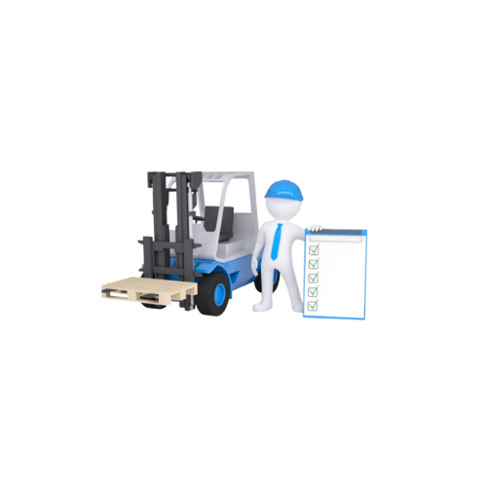
Các yếu tố ảnh hưởng đến an toàn lao động khi vận hành xe nâng người
A. Điều kiện thời tiết ảnh hưởng như thế nào đến việc vận hành xe nâng người
Mưa và tuyết: Trong điều kiện mưa hoặc tuyết, bề mặt làm việc có thể trơn trượt, làm tăng nguy cơ trượt và rơi từ độ cao. Ngoài ra, mưa và tuyết cũng làm giảm khả năng nhìn rõ ràng của người vận hành và có thể gây ra sự cố khi di chuyển.
Gió mạnh: Gió mạnh có thể làm dao động Boom Lifts và tạo ra nguy cơ mất kiểm soát, đặc biệt là ở độ cao. Nó cũng có thể làm tăng nguy cơ va chạm với cấu trúc xung quanh hoặc các vật dụng khác.

Slide 22
Các yếu tố ảnh hưởng đến an toàn lao động khi vận hành xe nâng người
B. Môi trường làm việc ảnh hưởng như thế nào đến việc vận hành xe nâng người
Địa hình làm việc: Môi trường làm việc có địa hình phức tạp như nền đất không đồng đều, bãi đất chất lượng kém hoặc khu vực hẹp hòi có thể tạo ra thách thức trong việc di chuyển và vận hành xe nâng người.
Khí hậu và điều kiện thời tiết: Khí hậu khắc nghiệt như nhiệt đới ẩm ướt, lạnh giá hoặc mưa tuyết có thể ảnh hưởng đến sự an toàn và hiệu suất của việc vận hành xe nâng người.

Slide 23
Các yếu tố ảnh hưởng đến an toàn lao động khi vận hành xe nâng người
C. Tình trạng kỹ thuật của xe nâng người ảnh hưởng như thế nào đến việc vận hành xe nâng người
Hiệu suất hoạt động: Các thành phần cơ khí và điện tử của xe nâng cần phải hoạt động một cách mạnh mẽ và chính xác để đảm bảo hiệu suất vận hành. Sự cố kỹ thuật như hỏng hóc hoặc hao mòn có thể làm giảm hiệu suất và tăng nguy cơ tai nạn.
An toàn vận hành: Một xe nâng người không được bảo trì đúng cách có thể gây ra các vấn đề an toàn, như hệ thống phanh không hoạt động đúng cách, thang nâng không ổn định, hoặc hệ thống điện gặp sự cố.

Slide 24
Các yếu tố ảnh hưởng đến an toàn lao động khi vận hành xe nâng người
D. Kiến thức an toàn và kỹ năng của người lao động ảnh hưởng như thế nào đến việc vận hành xe nâng người
Kiến thức về an toàn: Người lao động cần hiểu rõ về các quy định an toàn và quy trình vận hành đúng cách của xe nâng người. Kiến thức này giúp họ nhận biết và đối phó với các nguy cơ tiềm ẩn, giảm thiểu rủi ro tai nạn.
Kỹ năng vận hành: Kỹ năng vận hành chính xác và tự tin là yếu tố quan trọng để điều khiển xe nâng người một cách an toàn và hiệu quả. Người lao động cần phải được đào tạo và có kỹ năng về việc sử dụng các bộ điều khiển và thiết bị an toàn.

Slide 25
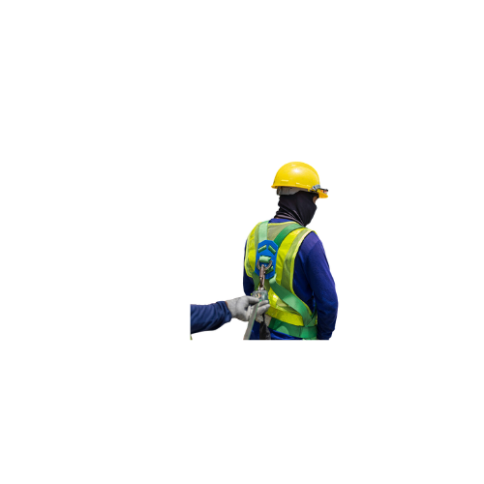
Đào tạo an toàn lao động về kỹ năng vận hành xe nâng người an toàn
A. Tại sao người vận hành xe nâng người cần phải được đào tạo an toàn lao động:
Hiểu biết về quy trình an toàn: Đào tạo giúp người vận hành hiểu rõ về các quy trình an toàn cần tuân thủ khi vận hành xe nâng người, từ việc kiểm tra trước khi sử dụng đến các biện pháp phòng ngừa tai nạn.
Giảm nguy cơ tai nạn: Đào tạo an toàn giúp người vận hành nhận biết và đối phó với các nguy cơ tiềm ẩn khi vận hành xe nâng người, từ việc xử lý tình huống khẩn cấp đến việc điều khiển xe an toàn trên cao.

Slide 26
Đào tạo an toàn lao động về kỹ năng vận hành xe nâng người an toàn
B. Huấn luyện an toàn lao động vận hành xe nâng người ở đâu?
An Toàn Nam Việt là trung tâm chuyên huấn luyện an toàn lao động uy tín và chất lượng ở Việt Nam hiện nay. Với các buổi huấn luyện an toàn lao động được diễn ra liên tục tại các xưởng sản xuất, nhà máy hoặc công trường xây dựng trên khắp cả nước (63 tỉnh thành tại Việt Nam).
Đảm bảo cho việc huấn luyện được hiệu quả, An Toàn Nam Việt chuẩn bị cẩn thận, tỉ mỉ từng tí một dù là nhỏ nhất. Từ việc chuẩn bị công cụ, dụng cụ, thiết bị giảng dạy đến giáo trình, tài liệu, âm thanh, ánh sáng.

Slide 27
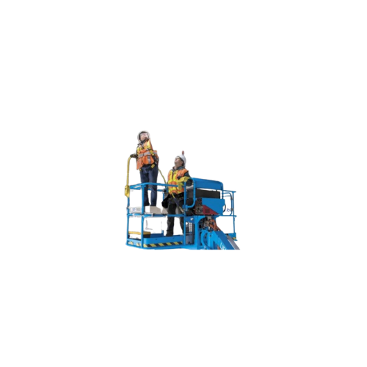
Ý nghĩa của an toàn lao động trong việc vận hành xe nâng người
A. Tầm quan trọng của việc duy trì an toàn lao động trong vận hành xe nâng người
Bảo vệ người lao động: An toàn lao động không chỉ đảm bảo cho sự an toàn cá nhân mà còn bảo vệ tính mạng và sức khỏe của toàn bộ nhân viên.
Tăng cường hiệu suất lao động: Một môi trường làm việc an toàn tạo điều kiện thuận lợi cho người lao động làm việc hiệu quả hơn. Khi họ cảm thấy an toàn và được bảo vệ, họ sẽ làm việc với tinh thần hứng khởi và tự tin hơn, từ đó tăng cường hiệu suất lao động và chất lượng công việc.

Slide 28
Ý nghĩa của an toàn lao động trong việc vận hành xe nâng người
B. Biện pháp an toàn quan trọng cần nắm được trước khi vận hành xe nâng người
Kiểm tra trước khi sử dụng: Trước khi bắt đầu vận hành, hãy kiểm tra kỹ lưỡng xe nâng người để đảm bảo rằng tất cả các thành phần và hệ thống hoạt động đúng cách, bao gồm hệ thống phanh, hệ thống nâng và hệ thống điều khiển.
Sử dụng thiết bị bảo hộ cá nhân: Luôn luôn đảm bảo rằng người vận hành và nhân viên xung quanh đều đang sử dụng đầy đủ thiết bị bảo hộ cá nhân như mũ bảo hiểm, kính bảo hộ và giày đạp chống đinh.

Slide 29
Cảm ơn các bạn đã theo dõi
Mọi thắc mắc về bài giảng xin liên hệ với chúng tôi theo thông tin bên dưới:
CÔNG TY TNHH HUẤN LUYỆN AN TOÀN VÀ QUAN TRẮC MÔI TRƯỜNG NAM VIỆT (AN TOÀN NAM VIỆT)
Địa chỉ: Lầu 2, số 655 Đường Điện Biên Phủ, Phường 25, Quận Bình Thạnh, Thành phố Hồ Chí Minh, Việt Nam
Hotline 0908.111.791
Website https://antoannamviet.com/
Email: Lienhe@antoannamviet.com

